Slide 1

CallBack
Function
소프트웨어학과 3학년 2022564004 김다빈

Slide 2
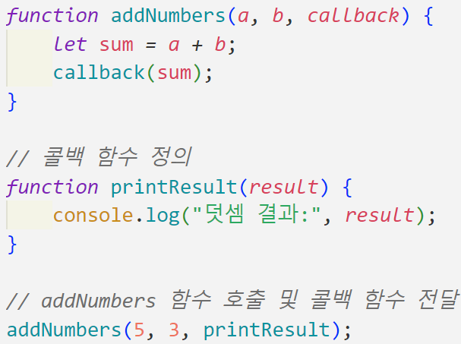
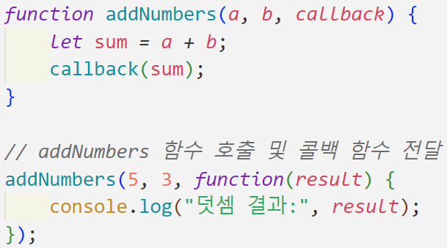


Web / CallBack Function
• callback 함수
• callback 지옥
• promise
• async / await
call + back
호출하다
나중에

Slide 3
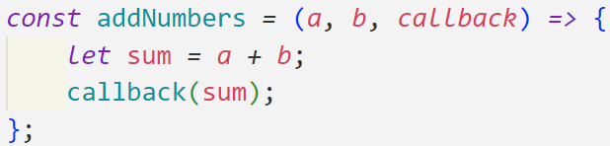
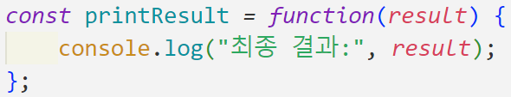
Web / CallBack Function
• callback 함수
• callback 지옥
• promise
• async / await
• 화살표 함수(arrow function)
• 익명 함수(anonymous function)

Slide 4
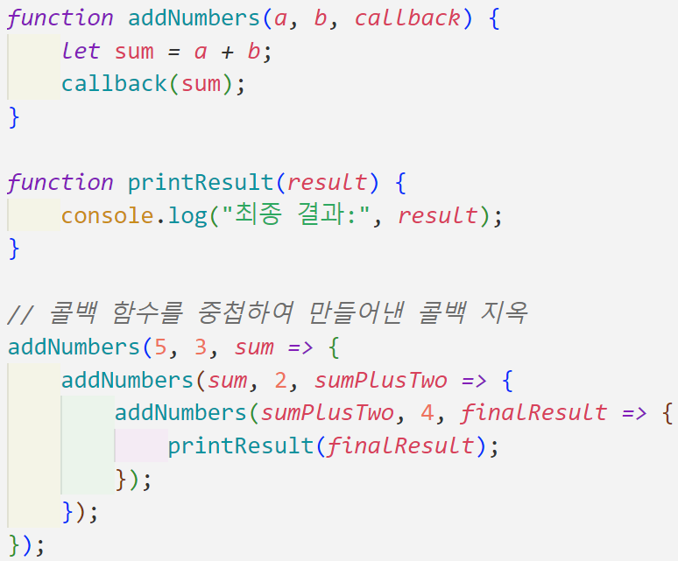
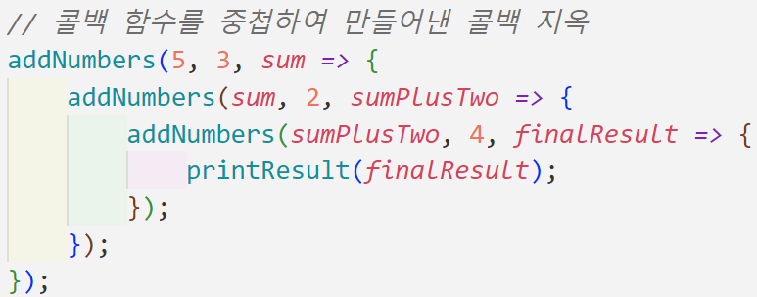
Web / CallBack Function
• callback 함수
• callback 지옥
• promise
• async / await

Slide 5
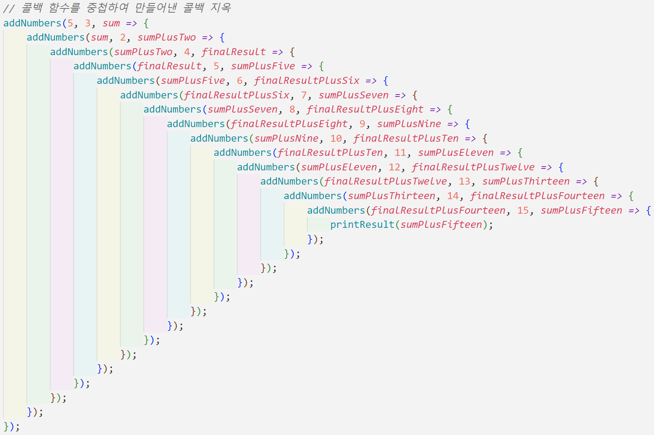

Web / CallBack Function
• callback 함수
• callback 지옥
• promise
• async / await
가독성 유지보수

Slide 6
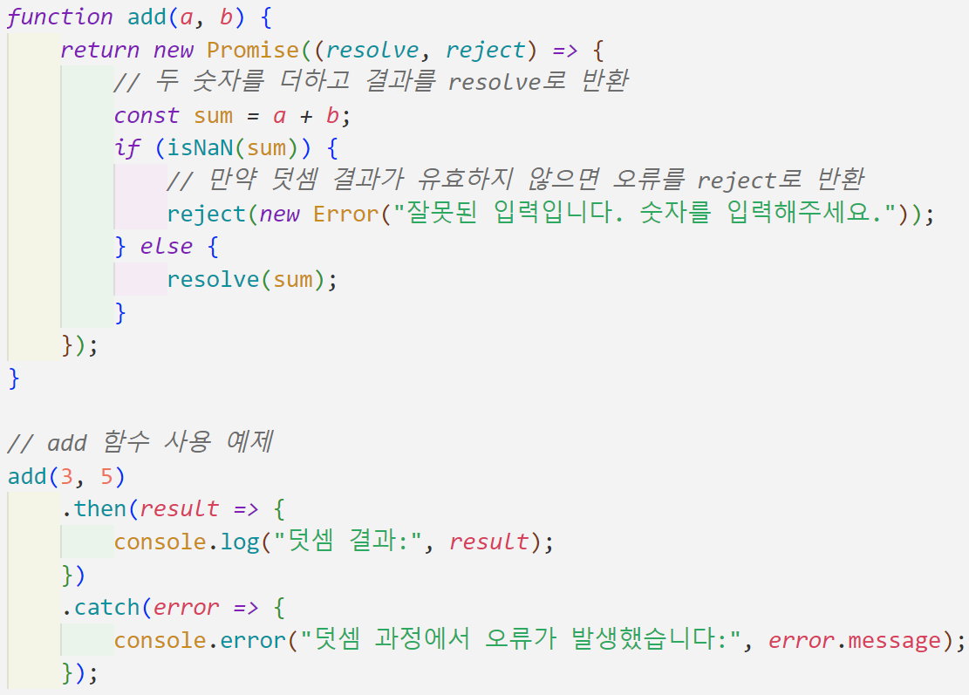
Web / CallBack Function
• callback 함수
• callback 지옥
• promise
• async / await
Promise
: 비동기 작업의 성공(resolve), 실패(reject)를
나타내는 JavaScript 내장 객체

Slide 7
Web / CallBack Function
• callback 함수
• callback 지옥
• promise
• async / await

Slide 8
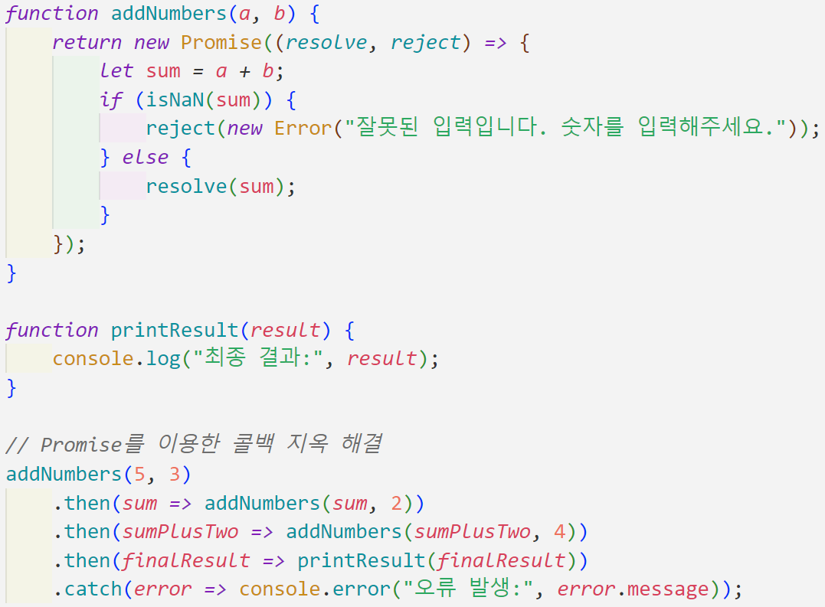

Web / CallBack Function
• callback 함수
• callback 지옥
• promise
• async / await

Slide 9
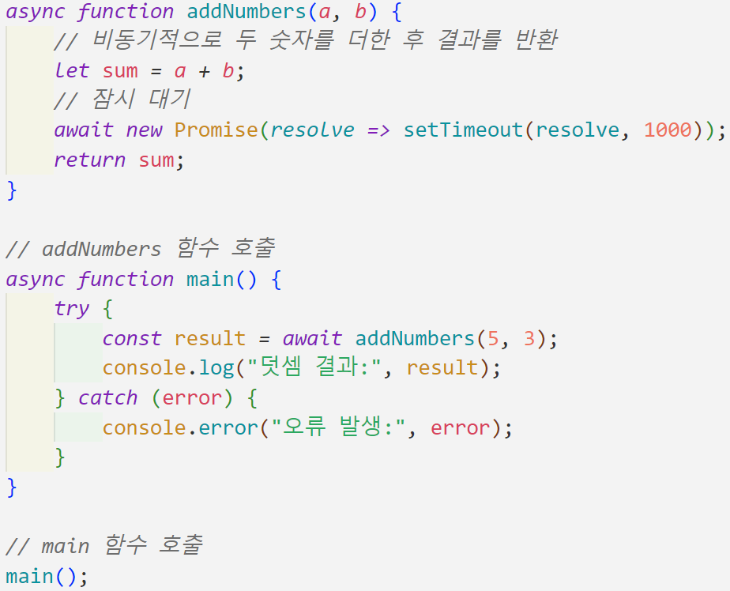
Web / CallBack Function
• callback 함수
• callback 지옥
• promise
• async / await
async/await
: JS에서 비동기 코드를 작성하는 데 사용

Slide 10
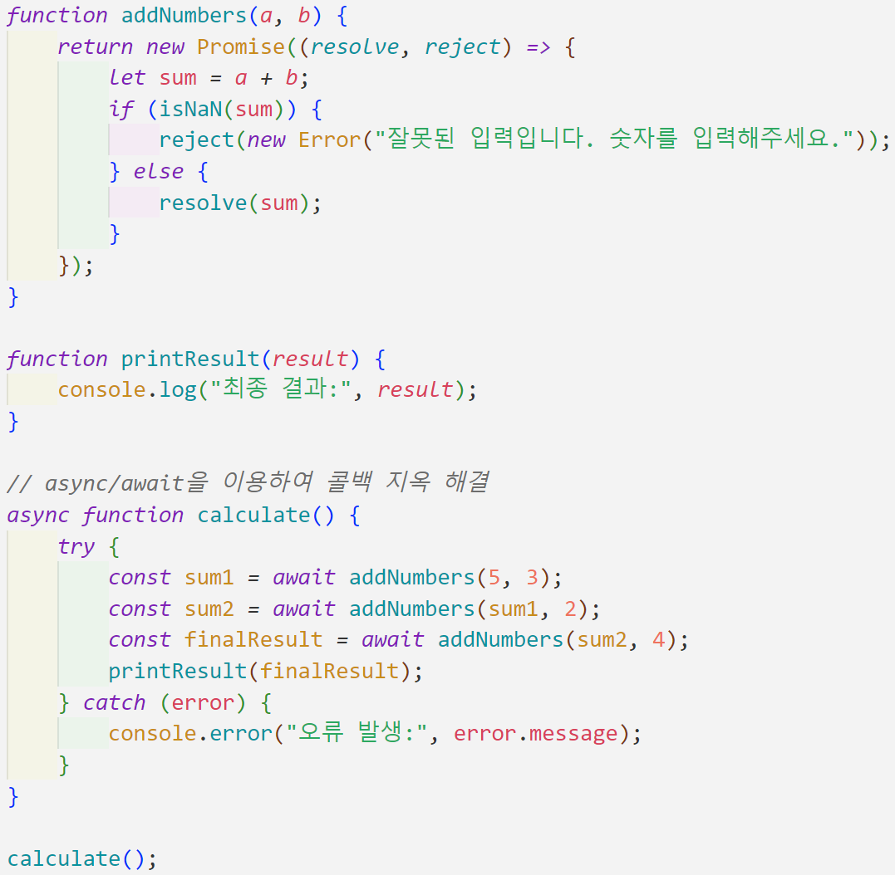
Web / CallBack Function
• callback 함수
• callback 지옥
• promise
• async / await

Slide 11

Web / CallBack Function
• callback 함수
• callback 지옥
• promise
• async / await
Promise를 이용한 콜백 지옥 해결
async/await를 이용한 콜백 지옥 해결

Slide 12
Web / CallBack Function
Reference
• callback 함수
📚 콜백 함수(Callback) 개념 & 응용 - 완벽 정리
[JavaScript] 자바스크립트 콜백함수(callback) 가볍게 이해하기
콜백함수가 뭔지 한국어로 쉽게 설명하는 영상
자바스크립트 11. 비동기 처리의 시작 콜백 이해하기, 콜백 지옥 체험 😱 JavaScript Callback | 프론트엔드 개발자 입문편
• callback 지옥
Callback Hell (콜백 지옥)
[JavaScript] 콜백 지옥 탈출하기! 비동기 처리 방법 – 하나몬
[JavaScript] - Callback 이해하기, Callback 지옥이란?😱
자바스크립트 11. 비동기 처리의 시작 콜백 이해하기, 콜백 지옥 체험 😱 JavaScript Callback | 프론트엔드 개발자 입문편
• promise
자바스크립트 12. 프로미스 개념부터 활용까지 JavaScript Promise | 프론트엔드 개발자 입문편
• async / await
자바스크립트 13. 비동기의 꽃 JavaScript async 와 await 그리고 유용한 Promise APIs | 프론트엔드 개발자 입문편

Slide 13

감사합니다!

